Slide 1

Яндекс: совместная работа с документами
Жукова Галина Николаевна,
К.ф.м.-н., доцент,
ДПИ ФКН НИУ ВШЭ
Notes:
Презентация посвящена организации совместной работы преподавателя и студентов с документами, таблицами и презентациями в Яндекс360

Slide 2
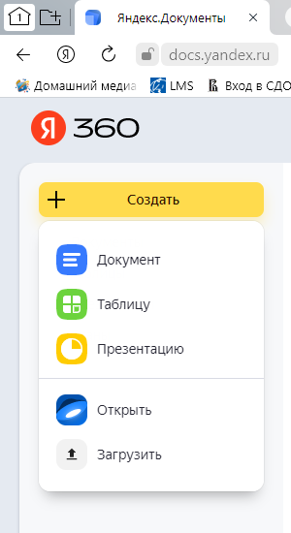
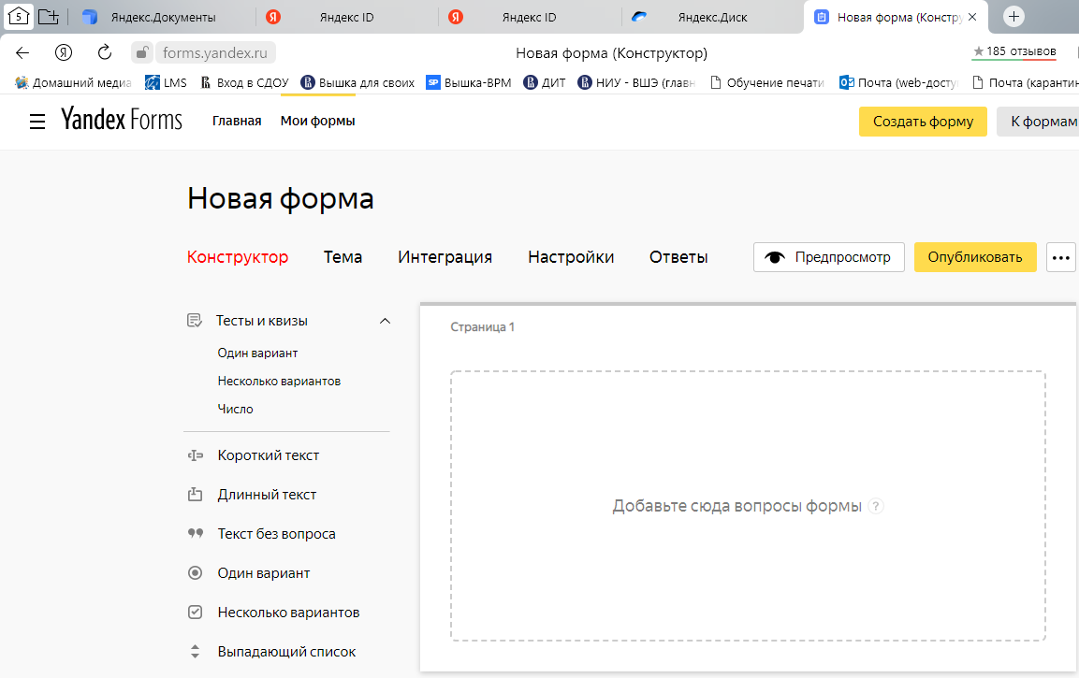
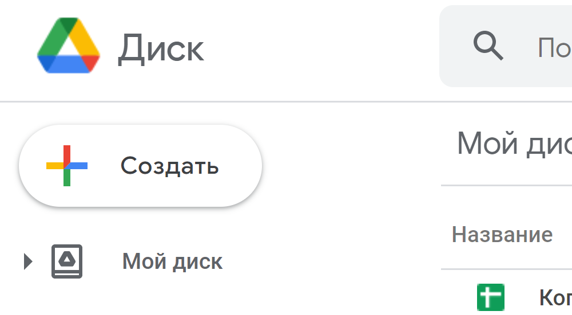
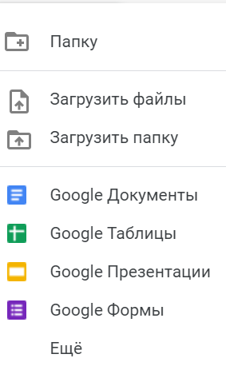
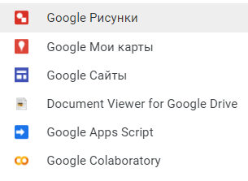
Google vs Яндекс
Google
Яндекс
Документы
Таблицы
Презентации
Формы
Формы – forms.yandex.ru
Notes:
Часто используемые инструменты от Google: документы, таблицы, презентации, формы. Все такие созданные ранее средствами Google объекты можно открыть в Яндекс и работать с ними.
Можно загрузить файл с компьютера, получится удаленная копия файла, с ней можно работать в Яндекс360, можно скачать на компьютер отредактированную версию, можно хранить на ЯндексДиске.
Для работы с формами в Яндекс есть отдельный сервис (бесплатный) Яндекс Формы (Yandex Forms)

Slide 3
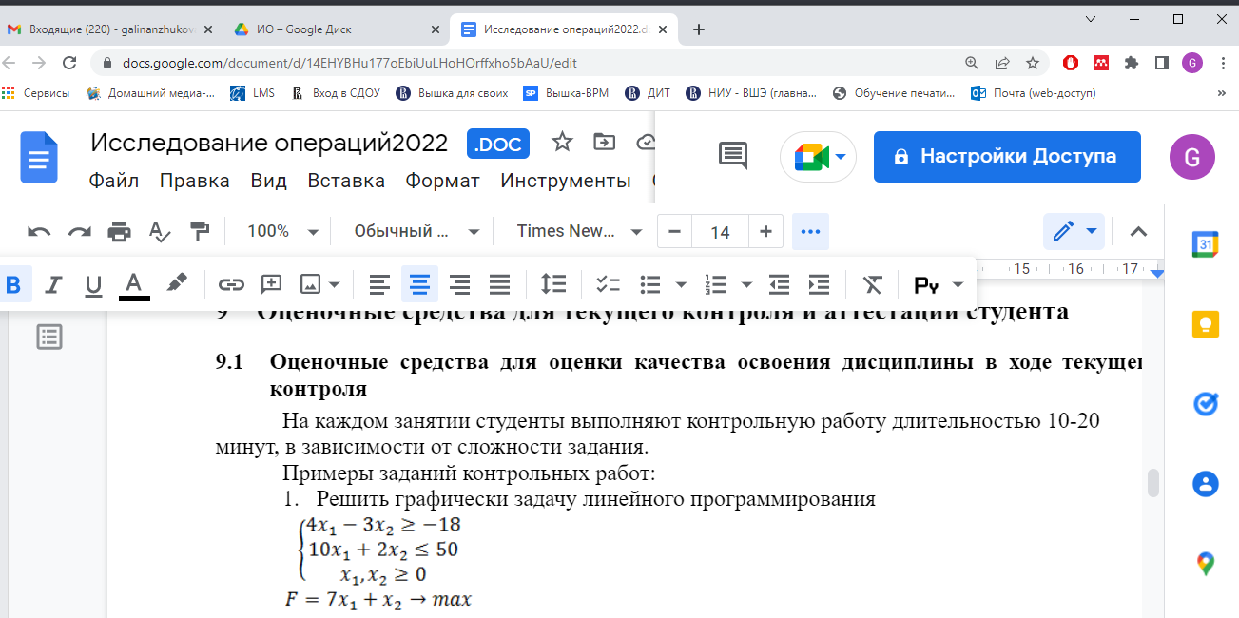
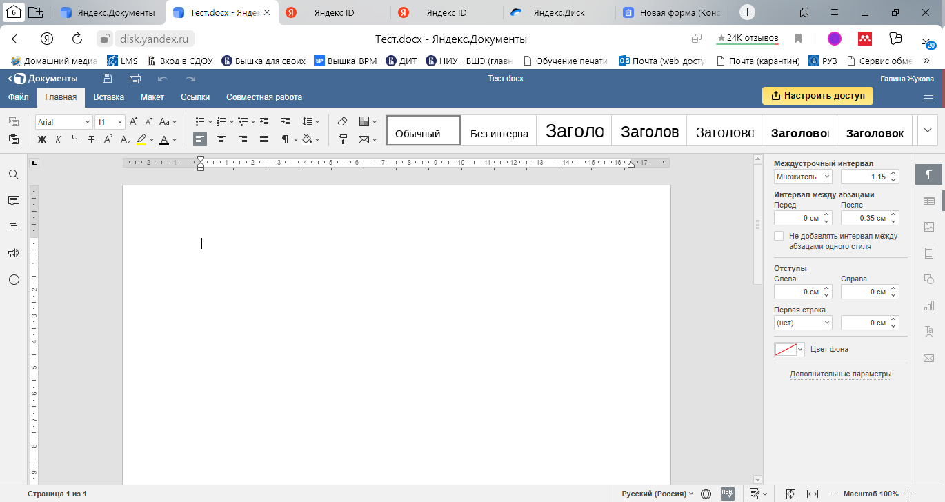
Google и Яндекс Документ

Slide 4
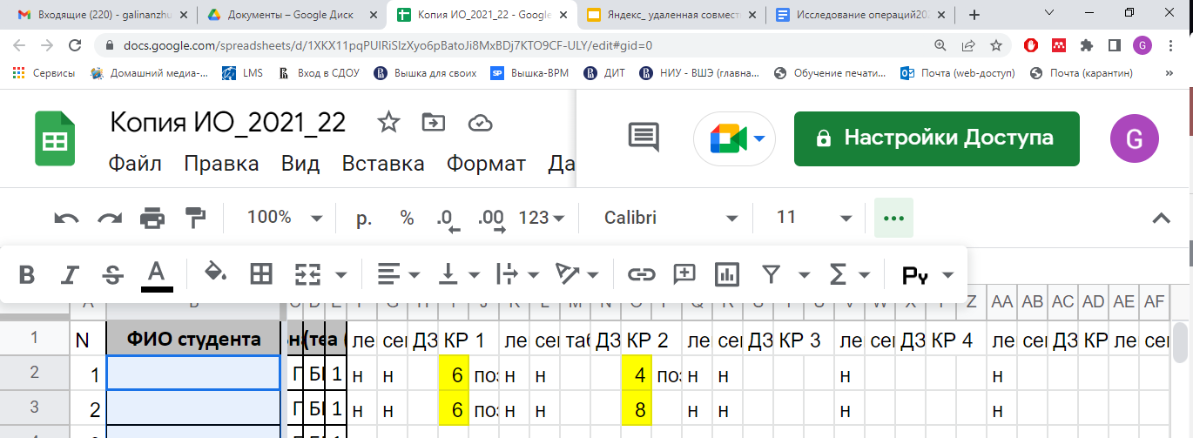
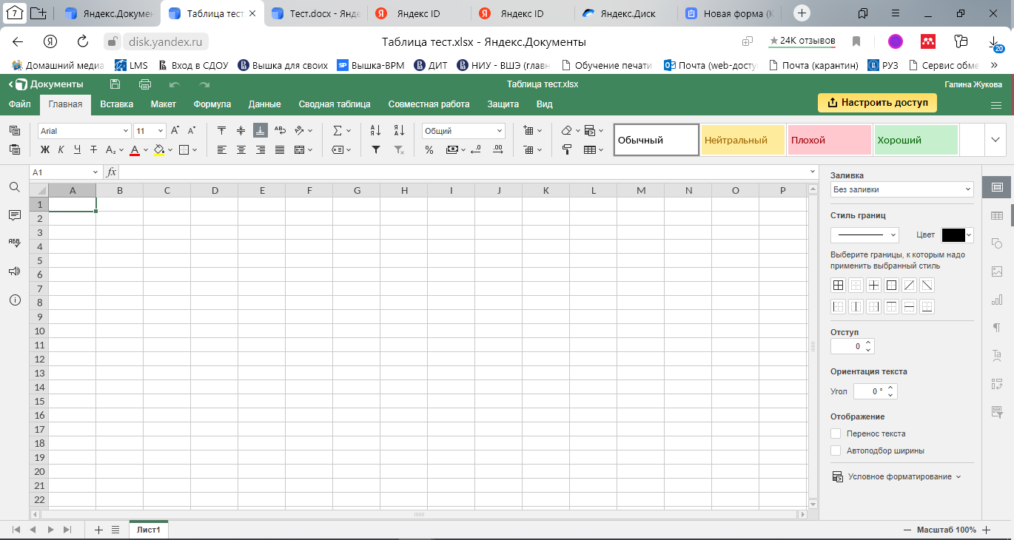
Google и Яндекс Таблица

Slide 5
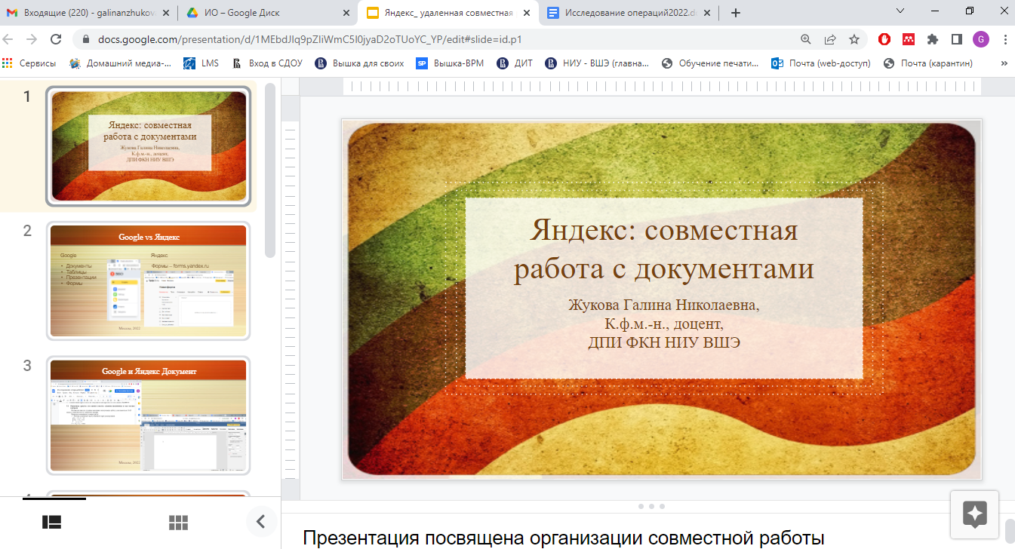
Google и Яндекс Презентация

Slide 6
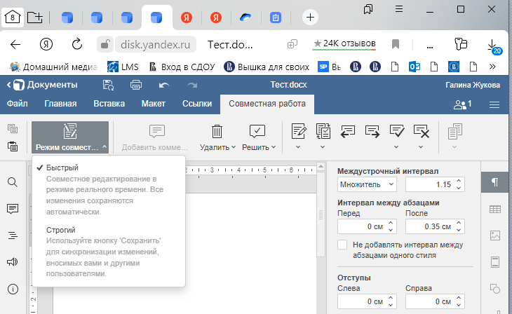
Совместная работа. Документы
Режимы редактирования
Быстрый
Совместное редактирование в режиме реального времени. Автоматическое сохранение всех изменений
Строгий
Изменения в документе отражаются у остальных пользователей только после того, как внесший изменения пользователь нажал на кнопку «Сохранить»

Slide 7
Полезные ссылки
1 https://it.hse.ru/yandex360/
2 https://cloud.yandex.ru/services/forms
3 https://disk.yandex.ru
4 https://yandex.ru/support/disk/actions-files/doc-edit.html
5 https://yandex.ru/support/docs-desktop/
editor.html

Slide 8
Прочие ссылки
1 Презентация https://disk.yandex.ru/edit/disk/disk%2FЗагрузки%2FЯндекс%3A%20удаленная%20совместная%20работа%20с%20документами.pptx?sk=yf2682a5c302dce92b376831a3ca33305
2 Документ docx
https://disk.yandex.ru/i/HbqhvdG_EpZ_zw
3 Таблица xlsx
https://disk.yandex.ru/i/oTbTdybULTxsqQ

Slide 9
Спасибо за внимание!

